Slide 1

Clasificación Inteligente de Correos en la Mesa de Ayuda del Invierte.pe con Modelos LLM
Maestría en Inteligencia Artificial
MIA-301 Procesamiento de Lenguaje Natural (A)
Jul-2025

Slide 2

Integrantes grupo 3
Clasificación automatizada de correos
(Mesa de Ayuda)
Calderon Felix, Yan Franco
Cieza Delgado, Hilber Alexander
Hanco Mamani, William Milner
Parihuana Travesaño, Omar Eduardo
Talaverano Garcia, Julio Cesar

Slide 3
Índice
Contexto
Problema
Objetivos
Paper de referencia
Pipeline Clasificación de Correos
EDA
Conclusiones y Recomendaciones

Slide 4
Contexto
Actualmente, la DGPMI centraliza todas las consultas, requerimientos de asistencia técnica, soporte funcional y temas normativos a través del único canal institucional de atención: el correo bancodeinversiones@mef.gob.pe.
Esta cuenta recibe comunicaciones de cientos de operadores y órganos desconcentrados de los tres niveles de gobierno, sin importar la urgencia ni el tipo de solicitud.
Todo ese flujo es procesado de manera manual por un equipo en la sede central de la DGPMI - MEF, que debe revisar y clasificar uno a uno los correos para luego asignarlos a los analistas funcionales correspondientes.
Esta forma de gestión genera una alta carga operativa, falta de priorización automatizada y, sobre todo, demoras significativas en la atención de casos urgentes, afectando principalmente a entidades públicas de zonas alejadas del país que requieren respuesta oportuna para continuar con la ejecución de sus inversiones.

Slide 5
Problema central
El proceso de atención de correos institucionales en Invierte.pe presenta una alta carga operativa, falta de priorización automatizada y tiempos de respuesta extensos, debido a que la revisión, clasificación y derivación de mensajes se realiza de forma manual, lo que afecta especialmente a entidades públicas que requieren soporte urgente para continuar con sus proyectos de inversión.

Slide 6
Objetivos
Objetivo General
Diseñar e implementar un sistema inteligente basado en Procesamiento de Lenguaje Natural (PLN) y modelos de lenguaje (LLMs), que permita clasificar y analizar correos institucionales, mejorando la eficiencia operativa y reduciendo los tiempos de atención.
Objetivos Específicos
Preprocesamiento del dataset inicial (Limpieza de contenido de correos institucionales)
Construir un dataset etiquetado a partir de correos reales para el entrenamiento supervisado.
Realizar fine-tuning del modelo Mistral-7B usando QLoRA para especializarlo en clasificación de correos institucionales y fine-tuning del modelo BERT
Implementar un pipeline de inferencia para detectar la intención, urgencia y tono del mensaje.

Slide 7
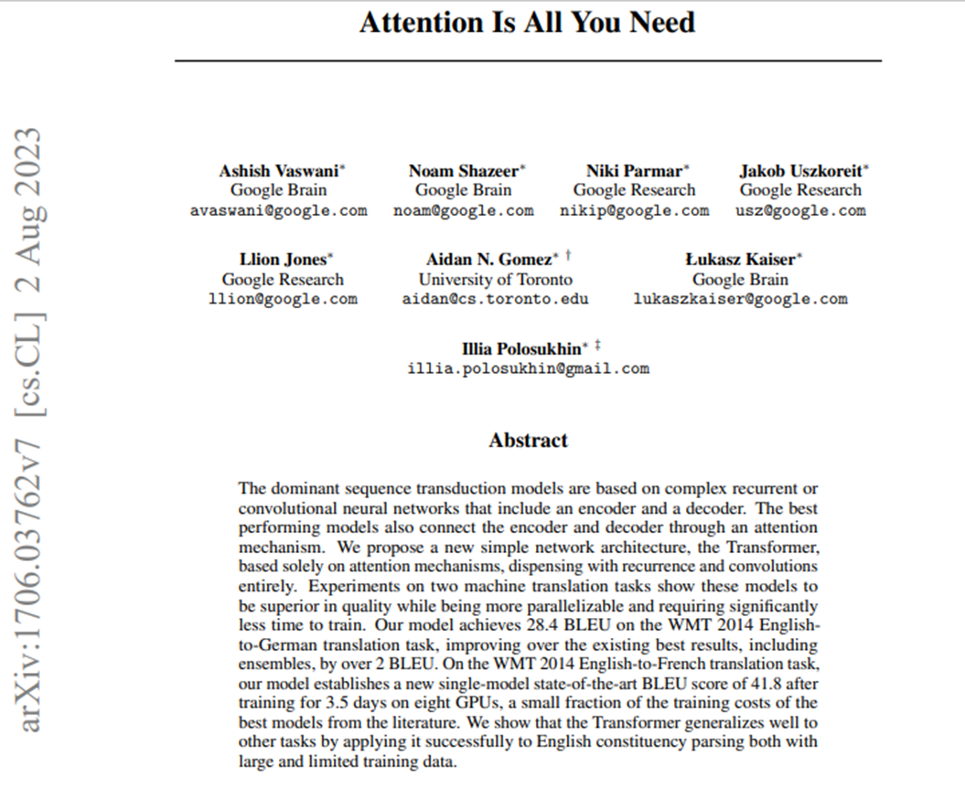
Papers de Referencia
1. “Attention is All You Need” – Vaswani et al. (2017)”
Relevancia: Fundamento del mecanismo de transformers, base de todos los modelos modernos como BERT, GPT, Mistral, etc.
Aplicación: Permite entender por qué modelos como Mistral pueden aprender a clasificar correos eficientemente.

Slide 8
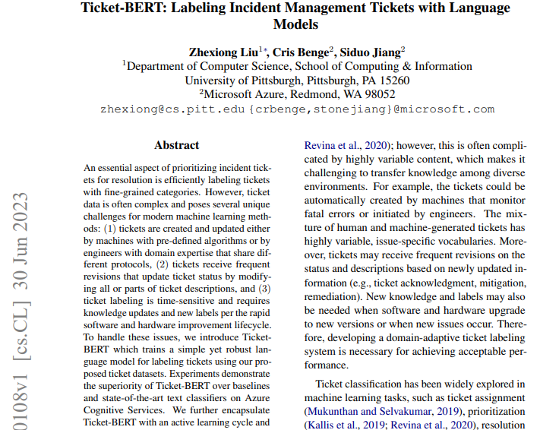
Papers de Referencia
2. “Ticket-BERT: Labeling Incident Management Tickets with Language Models (2023)”
Relevancia: Aborda directamente la automatización de clasificación de tickets de incidentes usando modelos de lenguaje (BERT y variantes), lo que permite reemplazar flujos manuales de revisión de mensajes por flujos inteligentes. Está centrado en el procesamiento de mensajes no estructurados, similar al caso de correos institucionales en agencias públicas.
Aplicación: Demuestra cómo modelos preentrenados pueden adaptarse para etiquetar correctamente mensajes entrantes en soporte técnico y gestión operativa. Usa un enfoque de modelos fine-tuned para clasificar correos y derivarlos automáticamente al área responsable, mejorando tiempos de respuesta y precisión en la asignación.

Slide 9
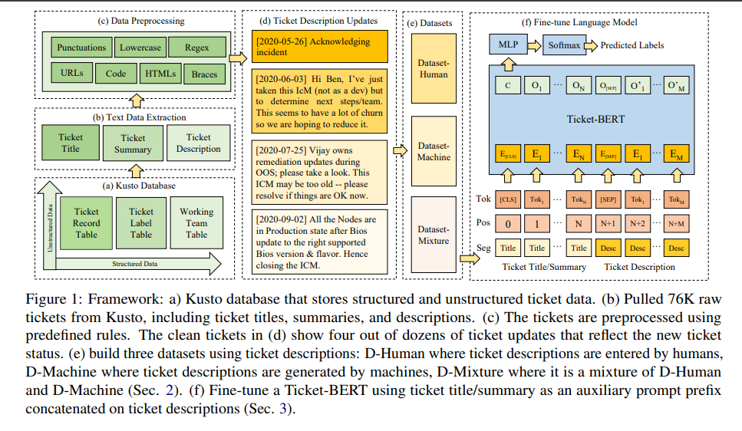
Papers de Referencia
2. “Ticket-BERT: Labeling Incident Management Tickets with Language Models (2023)”
.

Slide 10

Libro de Referencia
Practical Natural Language Processing
Relevancia: Aborda los fundamentos del procesamiento de lenguaje natural, el flujo de trabajo desde la adquisición de los datos, preprocesamiento, ingeniería de características, modelado, evaluación y fases posteriores
Aplicación: Presenta casos de uso generales como clasificación de texto, extracción de información, chatbot. Tambien sus aplicaciones en las diferentes industrias.

Slide 11
Pipeline – Clasificación Automática de Correos usando LLM
Herramienta de visualización de resultados de EDA
0.
Preprocesamiento inicial
1.
Preparación del Dataset para Fine-Tuning
2
Fine-Tuning del Modelo Mistral
3.
Inferencia con el Modelo Fine-Tuned
4.
Visualización de Inferencias y Métricas (Streamlit)
Notes:
Inv_proy_banco
Rrhh
Por cada riesgo
Anexo 5 riesgos
Dataset

Slide 12
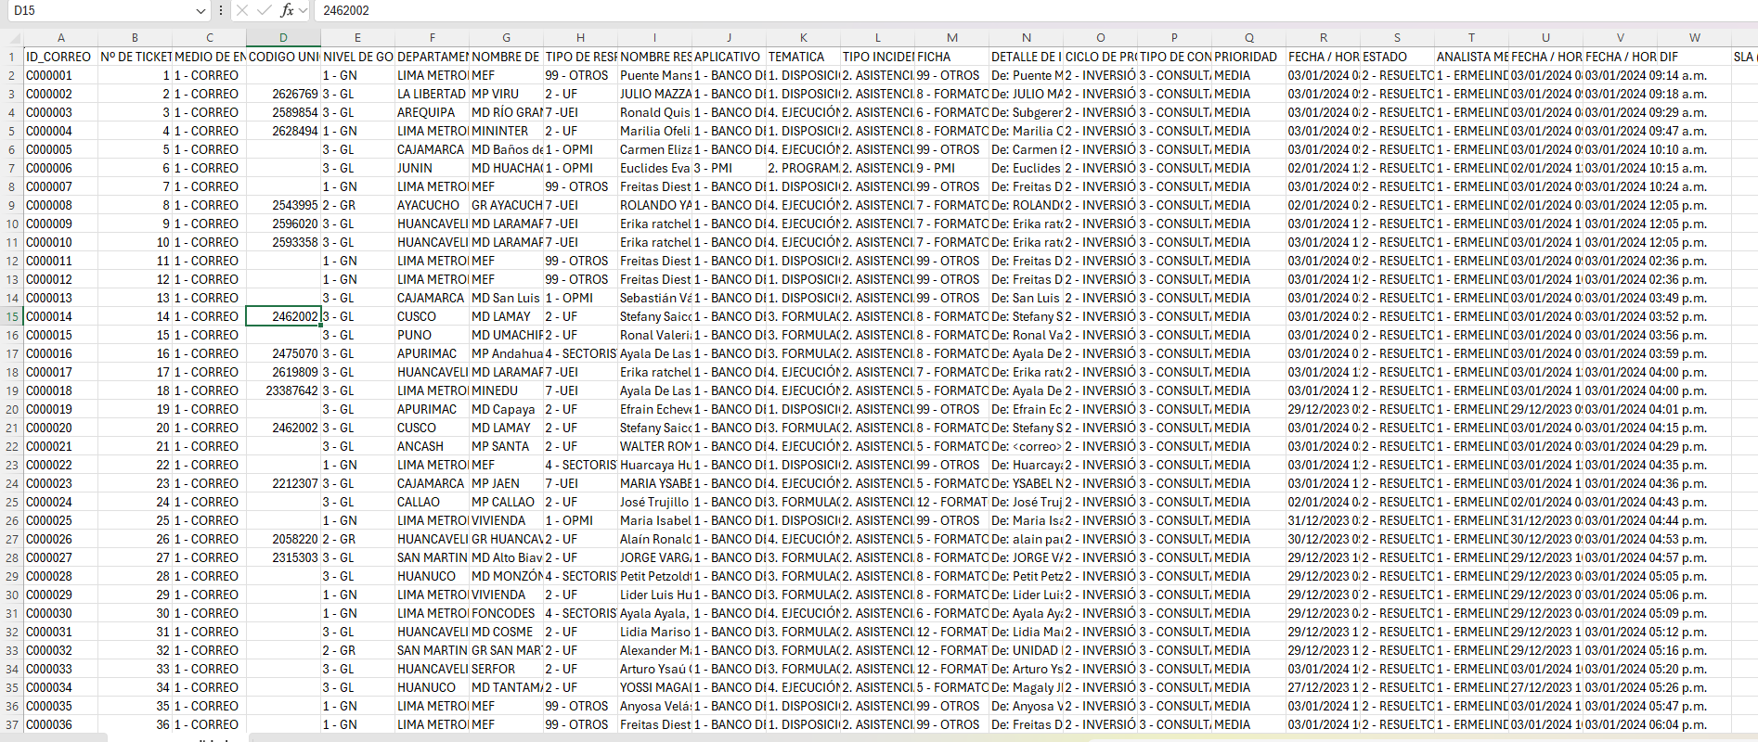
Pipeline – Clasificación Automática de Correos usando LLM
0. Preprocesamiento inicial
Dataset base: correos_consolidados.csv
Actividades:
Eliminación de registros completamente vacíos
Limpieza de campos irrelevantes o nulos
Eliminación de duplicados
Nueva columna (DETALLE_LIMPIO)
Exportación del dataset depurado inicial
(dataset_texto_limpio.csv)
Notes:
Inv_proy_banco
Rrhh
Por cada riesgo
Anexo 5 riesgos
Dataset

Slide 13
Pipeline – Clasificación Automática de Correos usando LLM
1. Preparación del Dataset para Fine-Tuning
- Entrada: dataset_texto_limpio.csv
Actividades:
Filtrado de textos incompletos o demasiado cortos
Creación de columna CATEGORIA = TIPO INCIDENCIA + TEMATICA
Generación de análisis de Sentimientos, Columna SENTIMIENTO
Exportación final de .jsonl para entrenamiento con LLM Mistral 7B
Notes:
Inv_proy_banco
Rrhh
Por cada riesgo
Anexo 5 riesgos
Dataset

Slide 14
Pipeline – Clasificación Automática de Correos usando LLM
2. Fine-Tuning del Modelo Mistral
Actividades:
Carga del modelo base Mistral-7B-OpenOrca
Configuración del entrenamiento con QLoRA
Entrenamiento supervisado con archivo jsonl: data_mistral_finetune.jsonl
Fusión de adaptadores con el modelo base
Guardado del modelo final para inferencia
Notes:
Inv_proy_banco
Rrhh
Por cada riesgo
Anexo 5 riesgos
Dataset

Slide 15
Pipeline – Clasificación Automática de Correos usando LLM
3. Inferencia con el Modelo Fine-Tuned
Actividades:
Carga del modelo afinado de Mistral-7B-OpenOrca
Definición de función de inferencia con prompt estructurado
Clasificación individual y por lotes
Comparación con etiquetas reales
Exportación a predicciones
Notes:
Inv_proy_banco
Rrhh
Por cada riesgo
Anexo 5 riesgos
Dataset

Slide 16
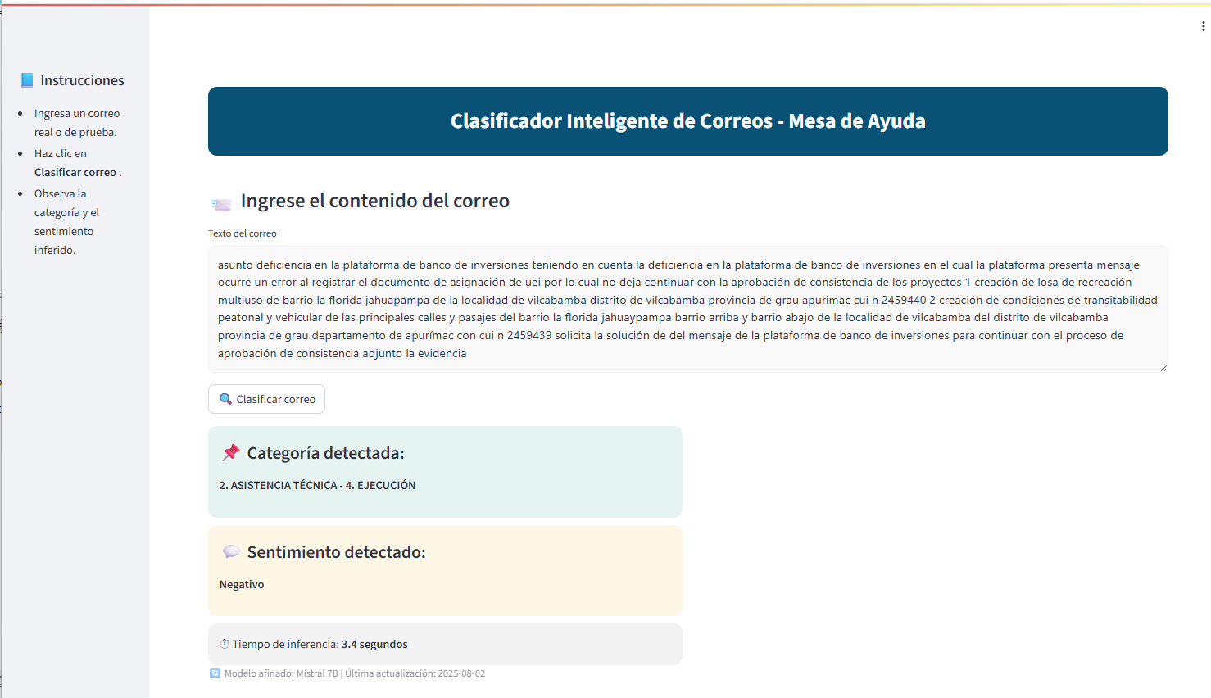
Pipeline – Clasificación Automática de Correos usando LLM
3. Inferencia con el Modelo Fine-Tuned
🖥️ Actividades:
Interfaz para ingresar correos y obtener clasificación
Carga de CSV para clasificación masiva
Visualización de métricas (exactitud)
Descarga del archivo con predicciones
Métrica Modelo Mistral 7B | Resultado
Accuracy en Categoría | 0.7690
Accuracy en Sentimiento | 0.9210
Accuracy Conjunto | 0.7097
Notes:
Inv_proy_banco
Rrhh
Por cada riesgo
Anexo 5 riesgos
Dataset

Slide 17
¿Qué es LoRA?
LoRA (Low-Rank Adaptation) es una técnica de ajuste fino (fine-tuning) eficiente de modelos de lenguaje grandes (LLMs), que reduce drásticamente el número de parámetros entrenables y el consumo de recursos computacionales, sin sacrificar el rendimiento.
Fue presentada en el paper:
Hu et al., "LoRA: Low-Rank Adaptation of Large Language Models", 2021
https://arxiv.org/abs/2106.09685
Caracteristica | Descripción
Menor uso de almacenamiento | Solo se guardan las matrices A y B, no todo el modelo
Rápido de entrenar | Menos parámetros → menos tiempo de entrenamiento
Reutilización | El modelo base puede mantenerse intacto, útil para servir múltiples tareas

Slide 18
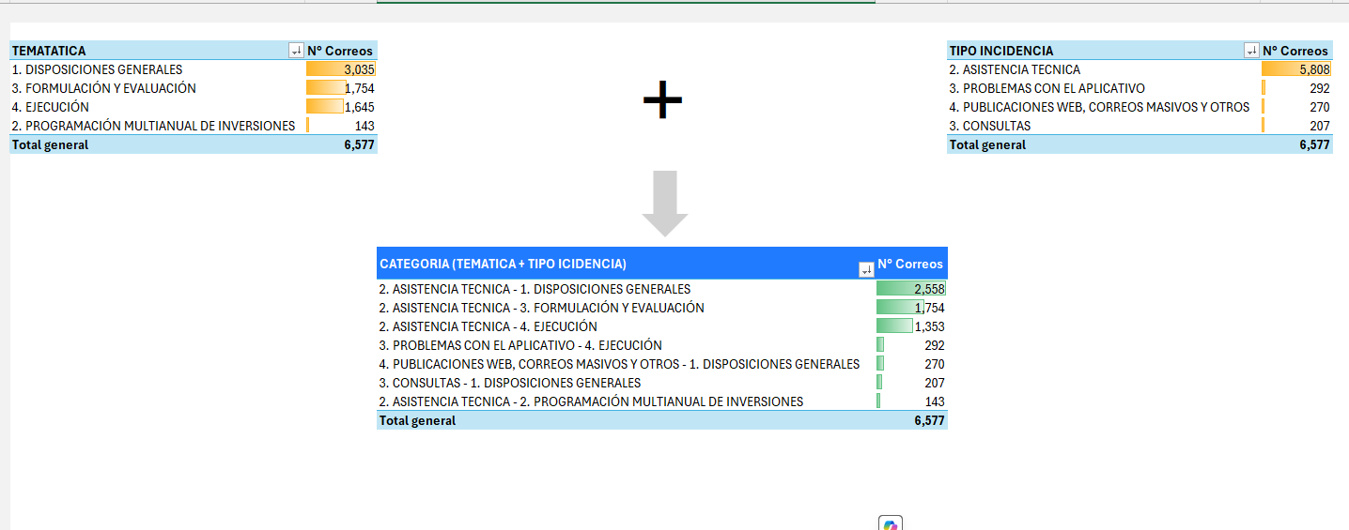
Columna Categoría Generada

Slide 19
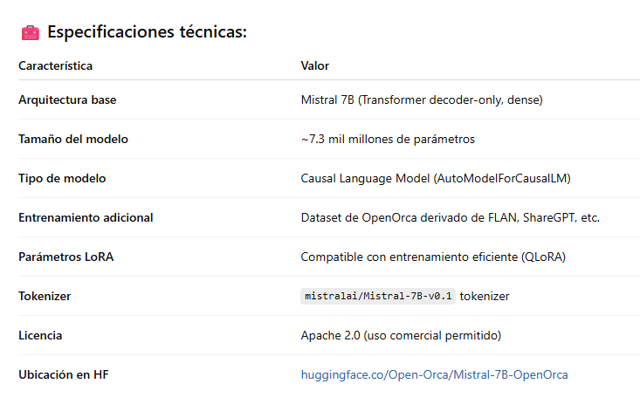

Slide 20
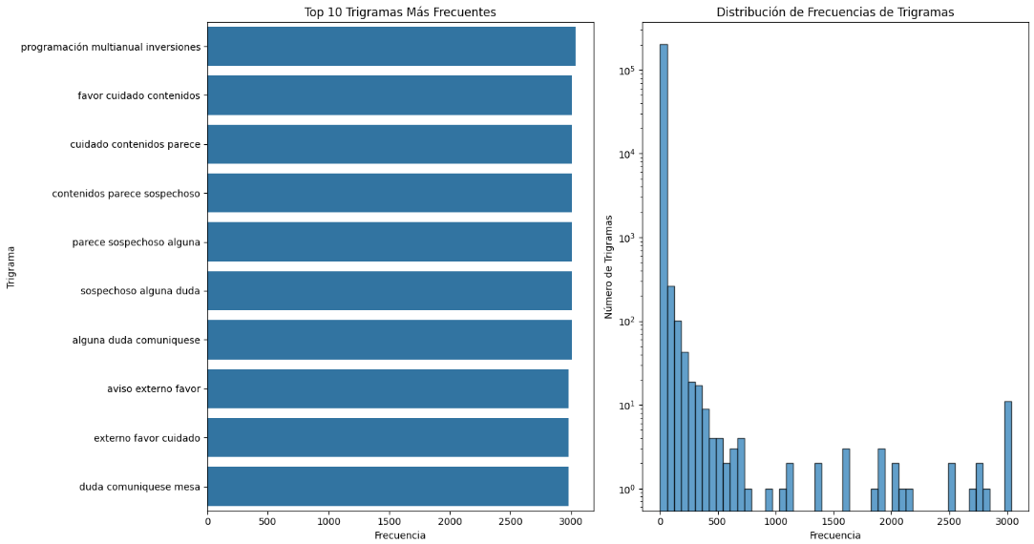
EDA – Analisis de trigramas
Fuente: Implementación Propia

Slide 21
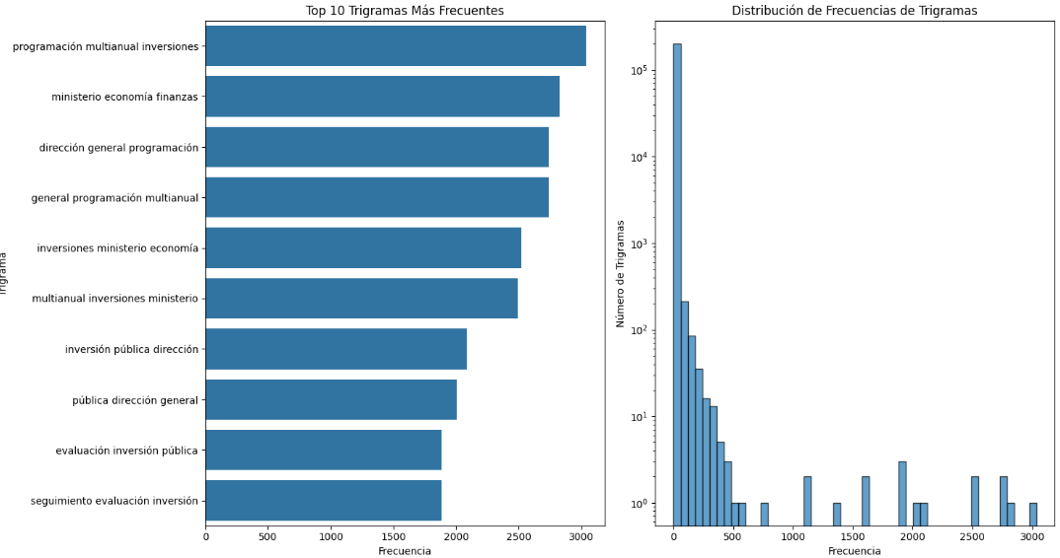
EDA – Analisis de trigramas
Fuente: Implementación Propia

Slide 22
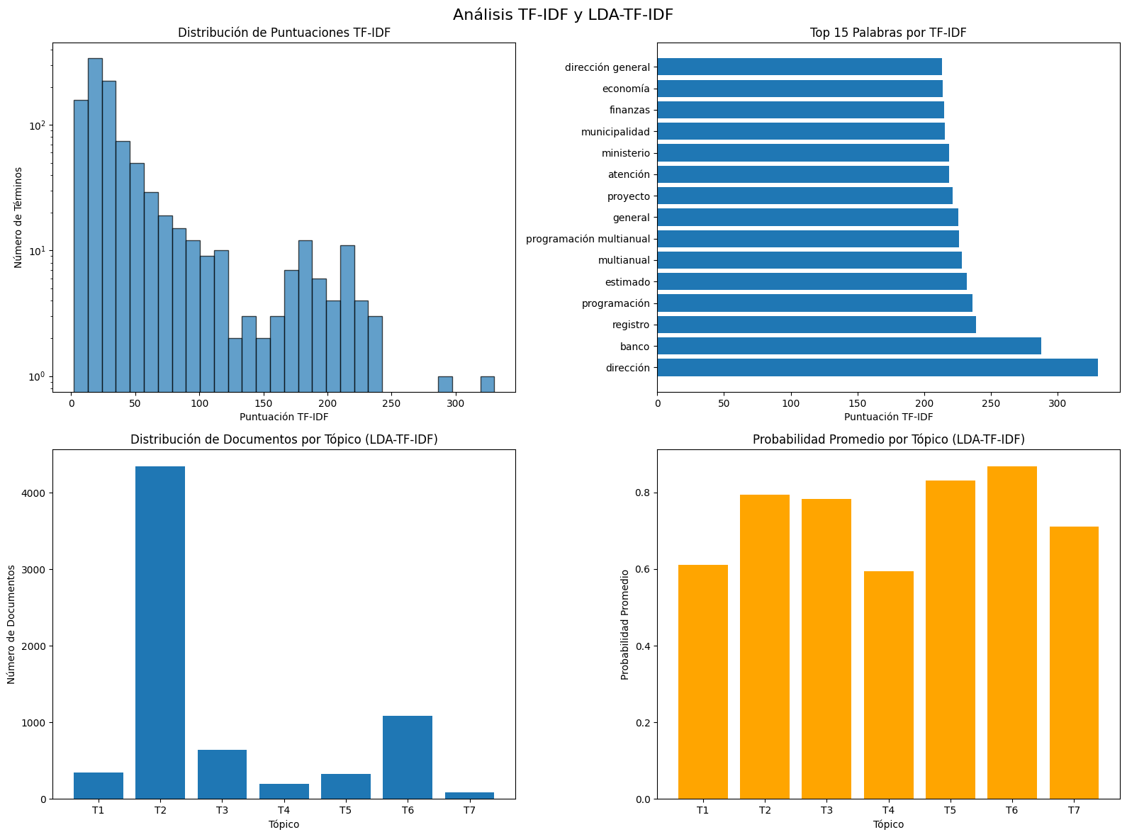
EDA – Nube de palabras – TF IDF y Topicos
Fuente: Implementación Propia

Slide 23
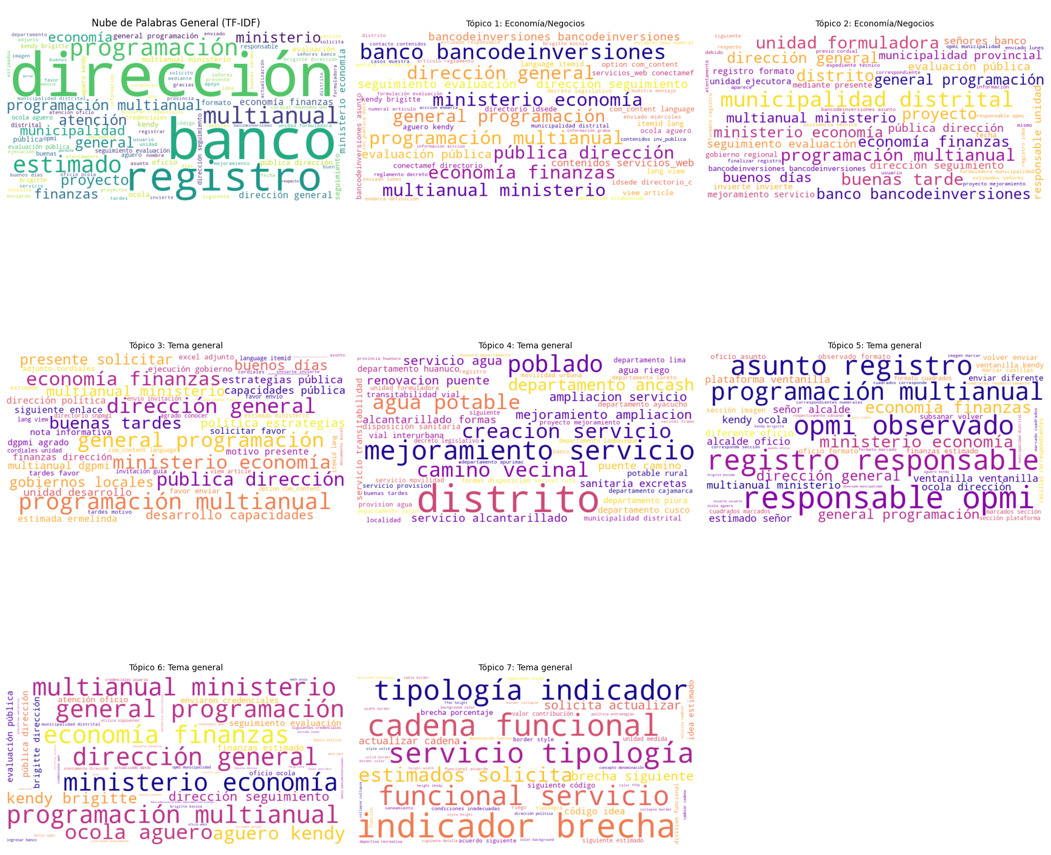
EDA – Nube de palabras – TF IDF y Topicos
Fuente: Implementación Propia

Slide 24
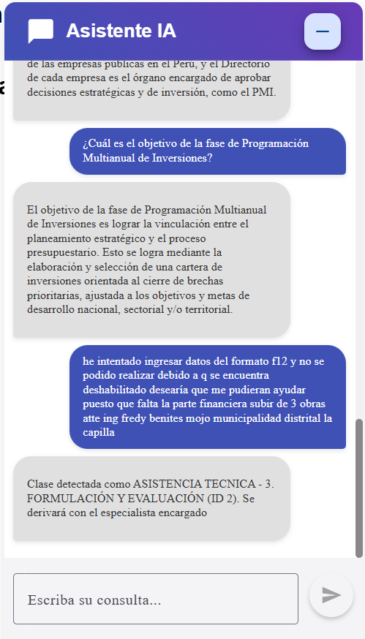
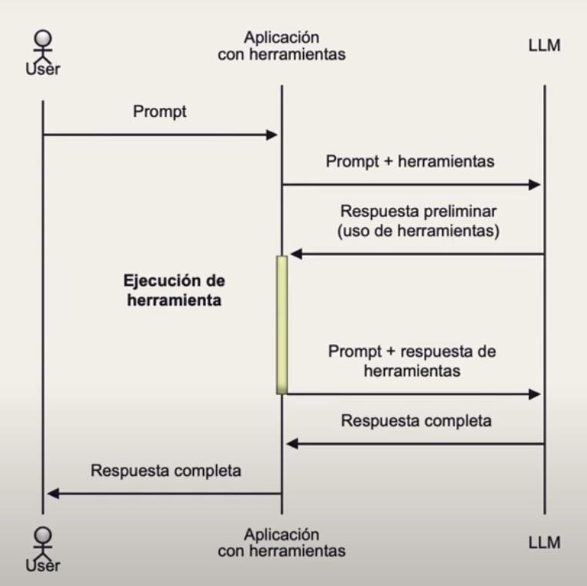
Flujo del Agente
Consulta
General
Consulta
Técnica
Métrica Modelo Bert | Resultado
Accuracy en Categoría | 0.63
Fuente: Implementación Propia
Fuente: https://blog.feregri.no/

Slide 25
Logros
Dataset especializado en correos institucionales etiquetado por intención.
Modelo Mistral-7B adaptado con QLoRA para clasificar mensajes con precisión.
Clasificación por intención, urgencia y sentimiento del mensaje en tiempo real.
Derivación automatizada hacia las áreas responsables según categoría detectada.

Slide 26
Conclusiones
Es viable automatizar la clasificación y derivación de correos institucionales mediante modelos de lenguaje entrenados con ejemplos reales del entorno público.
El uso de Mistral-7B con QLoRA demostró ser eficiente en recursos y capaz de entender contextos administrativos.
La combinación de clasificación por categoría + sentimiento, mejora el proceso de asignación y priorización de atención.
El sistema mejora significativamente los tiempos de respuesta y reduce el esfuerzo manual de análisis.

Slide 27
Recomendaciones
Escalar el sistema hacia producción integrando un motor de base de conocimiento (RAG) para generar respuestas automáticas.
Incluir métricas de calidad del modelo (precisión, recall, F1-score) y monitoreo en vivo mediante dashboards (Superset o Streamlit).
Implementar control de accesos, trazabilidad y alertas para seguimiento de casos críticos.
Ampliar el dataset con retroalimentación de usuarios reales para mejorar continuamente el desempeño del modelo.
Replicar la solución en otros organismos públicos que enfrenten problemáticas similares en la atención de comunicaciones internas.

